Slide 1

FLAGA POLSKI
https://pl.pinterest.com/pin/524176844121103300/

Slide 2

WITAJCIE DZIECIAKI PRZEDSZKOLAKI!
Jestem flagą – symbolem narodowym Polski. Drugiego maja obchodzę swoje święto! To właśnie dziś chcę Ci powiedzieć wiele ciekawych o mnie rzeczy. Gotowy? Zaczynamy!
https://www.superkid.pl/krzyzowki-online-polska-moja-ojczyzna

Slide 3

Flaga złożona jest z dwóch połączonych ze sobą kolorów. Są to barwy Rzeczypospolitej Polskiej ułożone w dwóch poziomych pasach, z których górny jest koloru białego, a dolny koloru czerwonego. Biały symbolizuje czystość jaką reprezentuje orzeł, a czerwony jego waleczność i odwagę!
https://pl.123rf.com/zdjecia-seryjne/flaga_polski.html?sti=oezq6ldvi5lpfnestb|&mediapopup=96220171

Slide 4
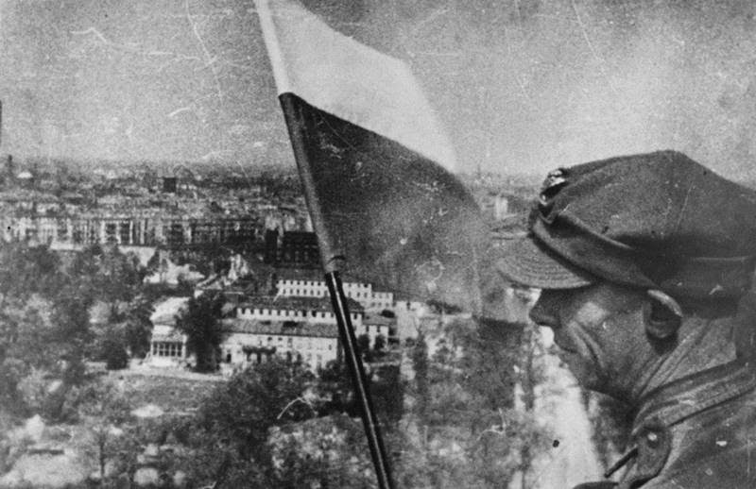
Byłam wszędzie tam gdzie ważyły się losy naszej ojczyzny!
To właśnie 2 maja 1945 r. polscy żołnierze zdobywając stolice hitlerowskich Niemiec umieścili flagę biało – czerwoną na Kolumnie Zwycięstwa w Berlinie.
https://pl.wikipedia.org/wiki/Dzie%C5%84_Flagi_Rzeczypospolitej_Polskiej#/media/Plik:Polish_flag_1945_Berlin.jpg

Slide 5
Flagę można zobaczyć podczas uroczystości, świąt oraz na budynkach państwowych. Każdy z Was może powiesić flagę przed swoim domem na przykład podczas świąt narodowych – Święta Konstytucji 3 Maja czy Święta Niepodległości obchodzonego
11 listopada.

Slide 6
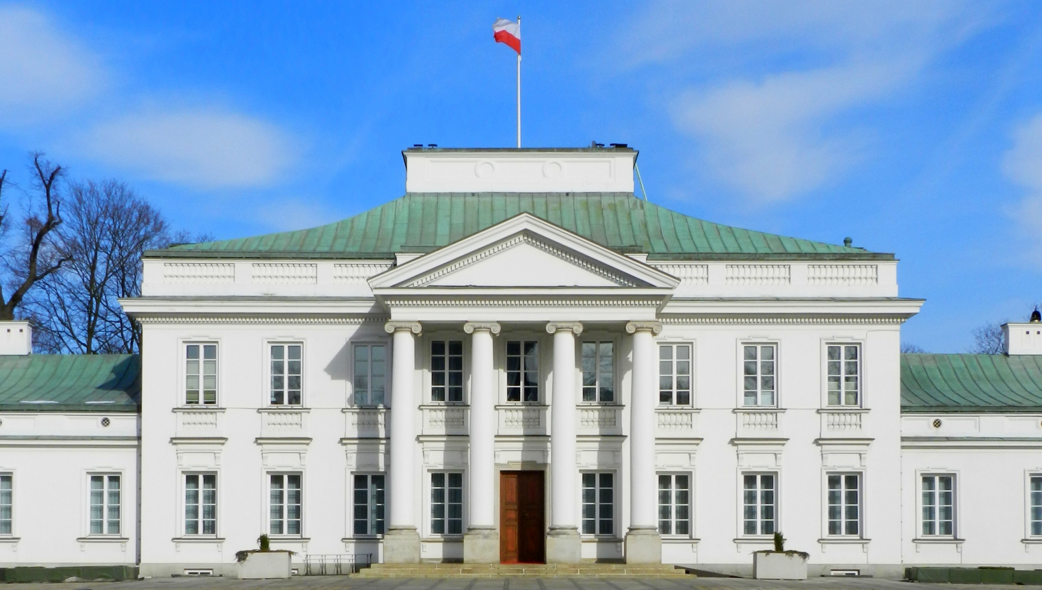
Belweder w Warszawie
https://pl.wikipedia.org/wiki/Belweder_w_Warszawie

Slide 7
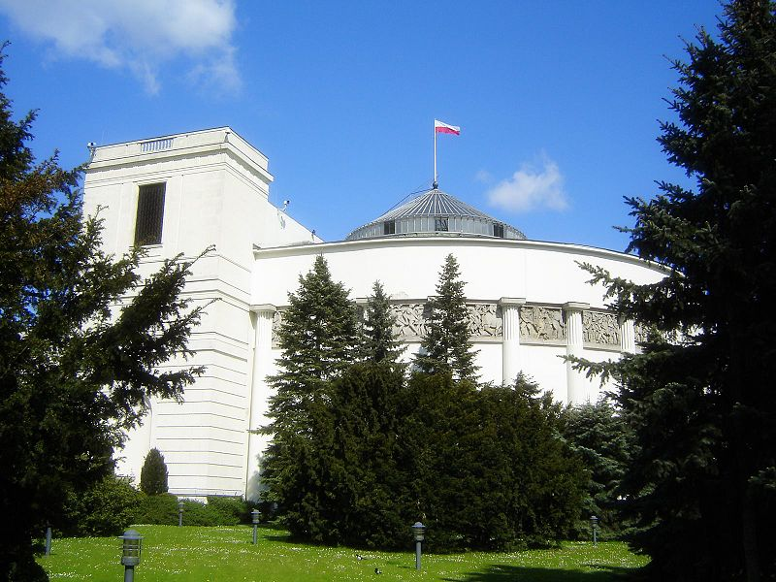
Budynek Sejmu Rzeczypospolitej Polskiej
https://pl.wikipedia.org/wiki/Sejm_Rzeczypospolitej_Polskiej#/media/Plik:Sejm_RP.jpg

Slide 8
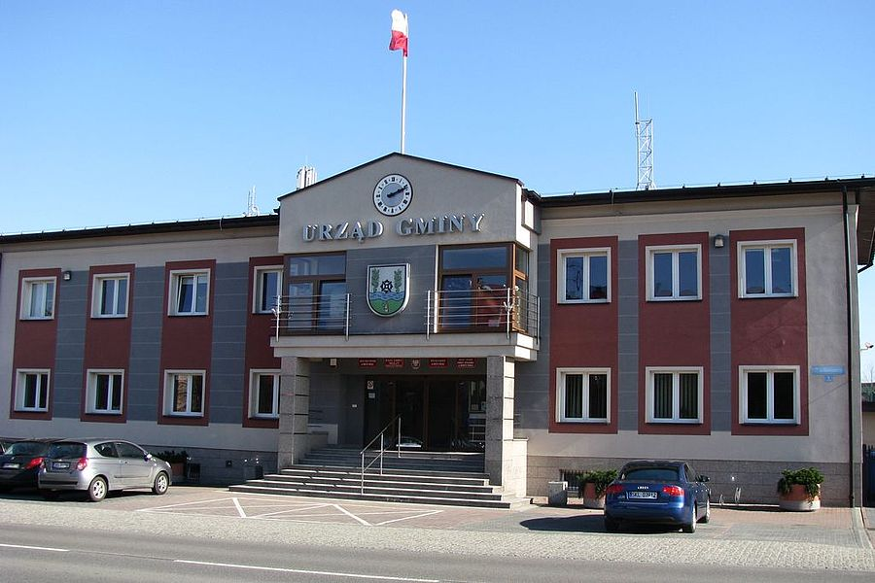
Urząd Gminy we Wręczycy Wielkiej
http://www.wreczyca-wielka.pl/serwis/kontakt/

Slide 9
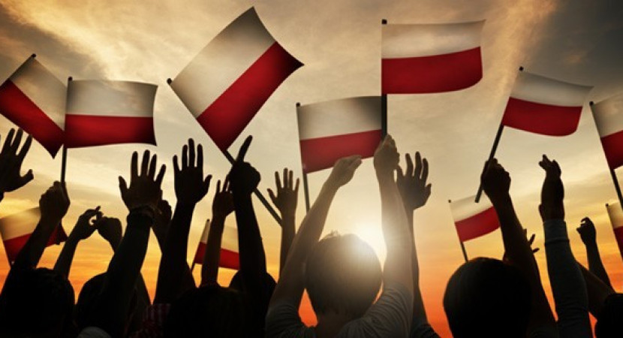
Obchody Dnia Flagi
2 maja organizowane są różnego rodzaju akcję i manifestacje patriotyczne.
https://www.krotoszynska.pl/informacje/dzien-flagi-rzeczypospolitej-polskiej,2550

Slide 10
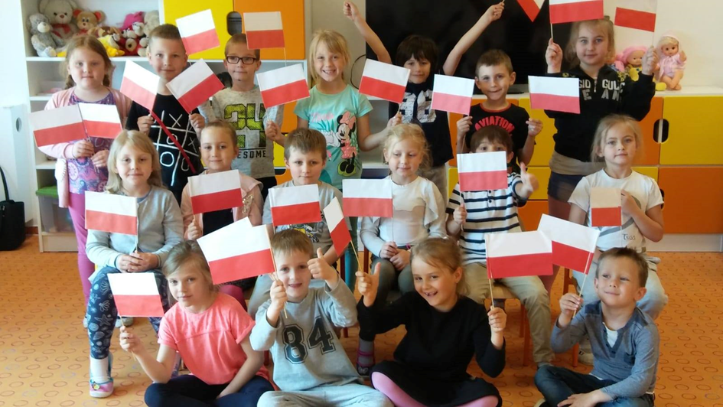
Dzieci z naszego przedszkola uczciły barwy narodowe w 2019 r.

Slide 11
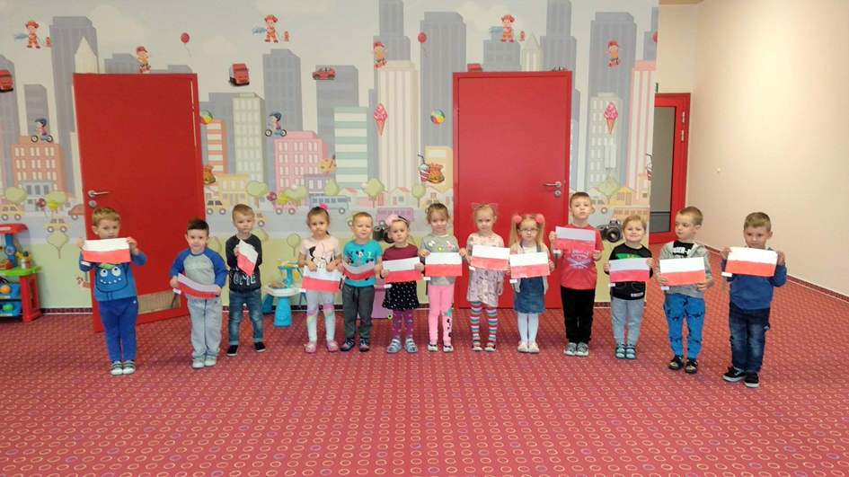

Slide 12
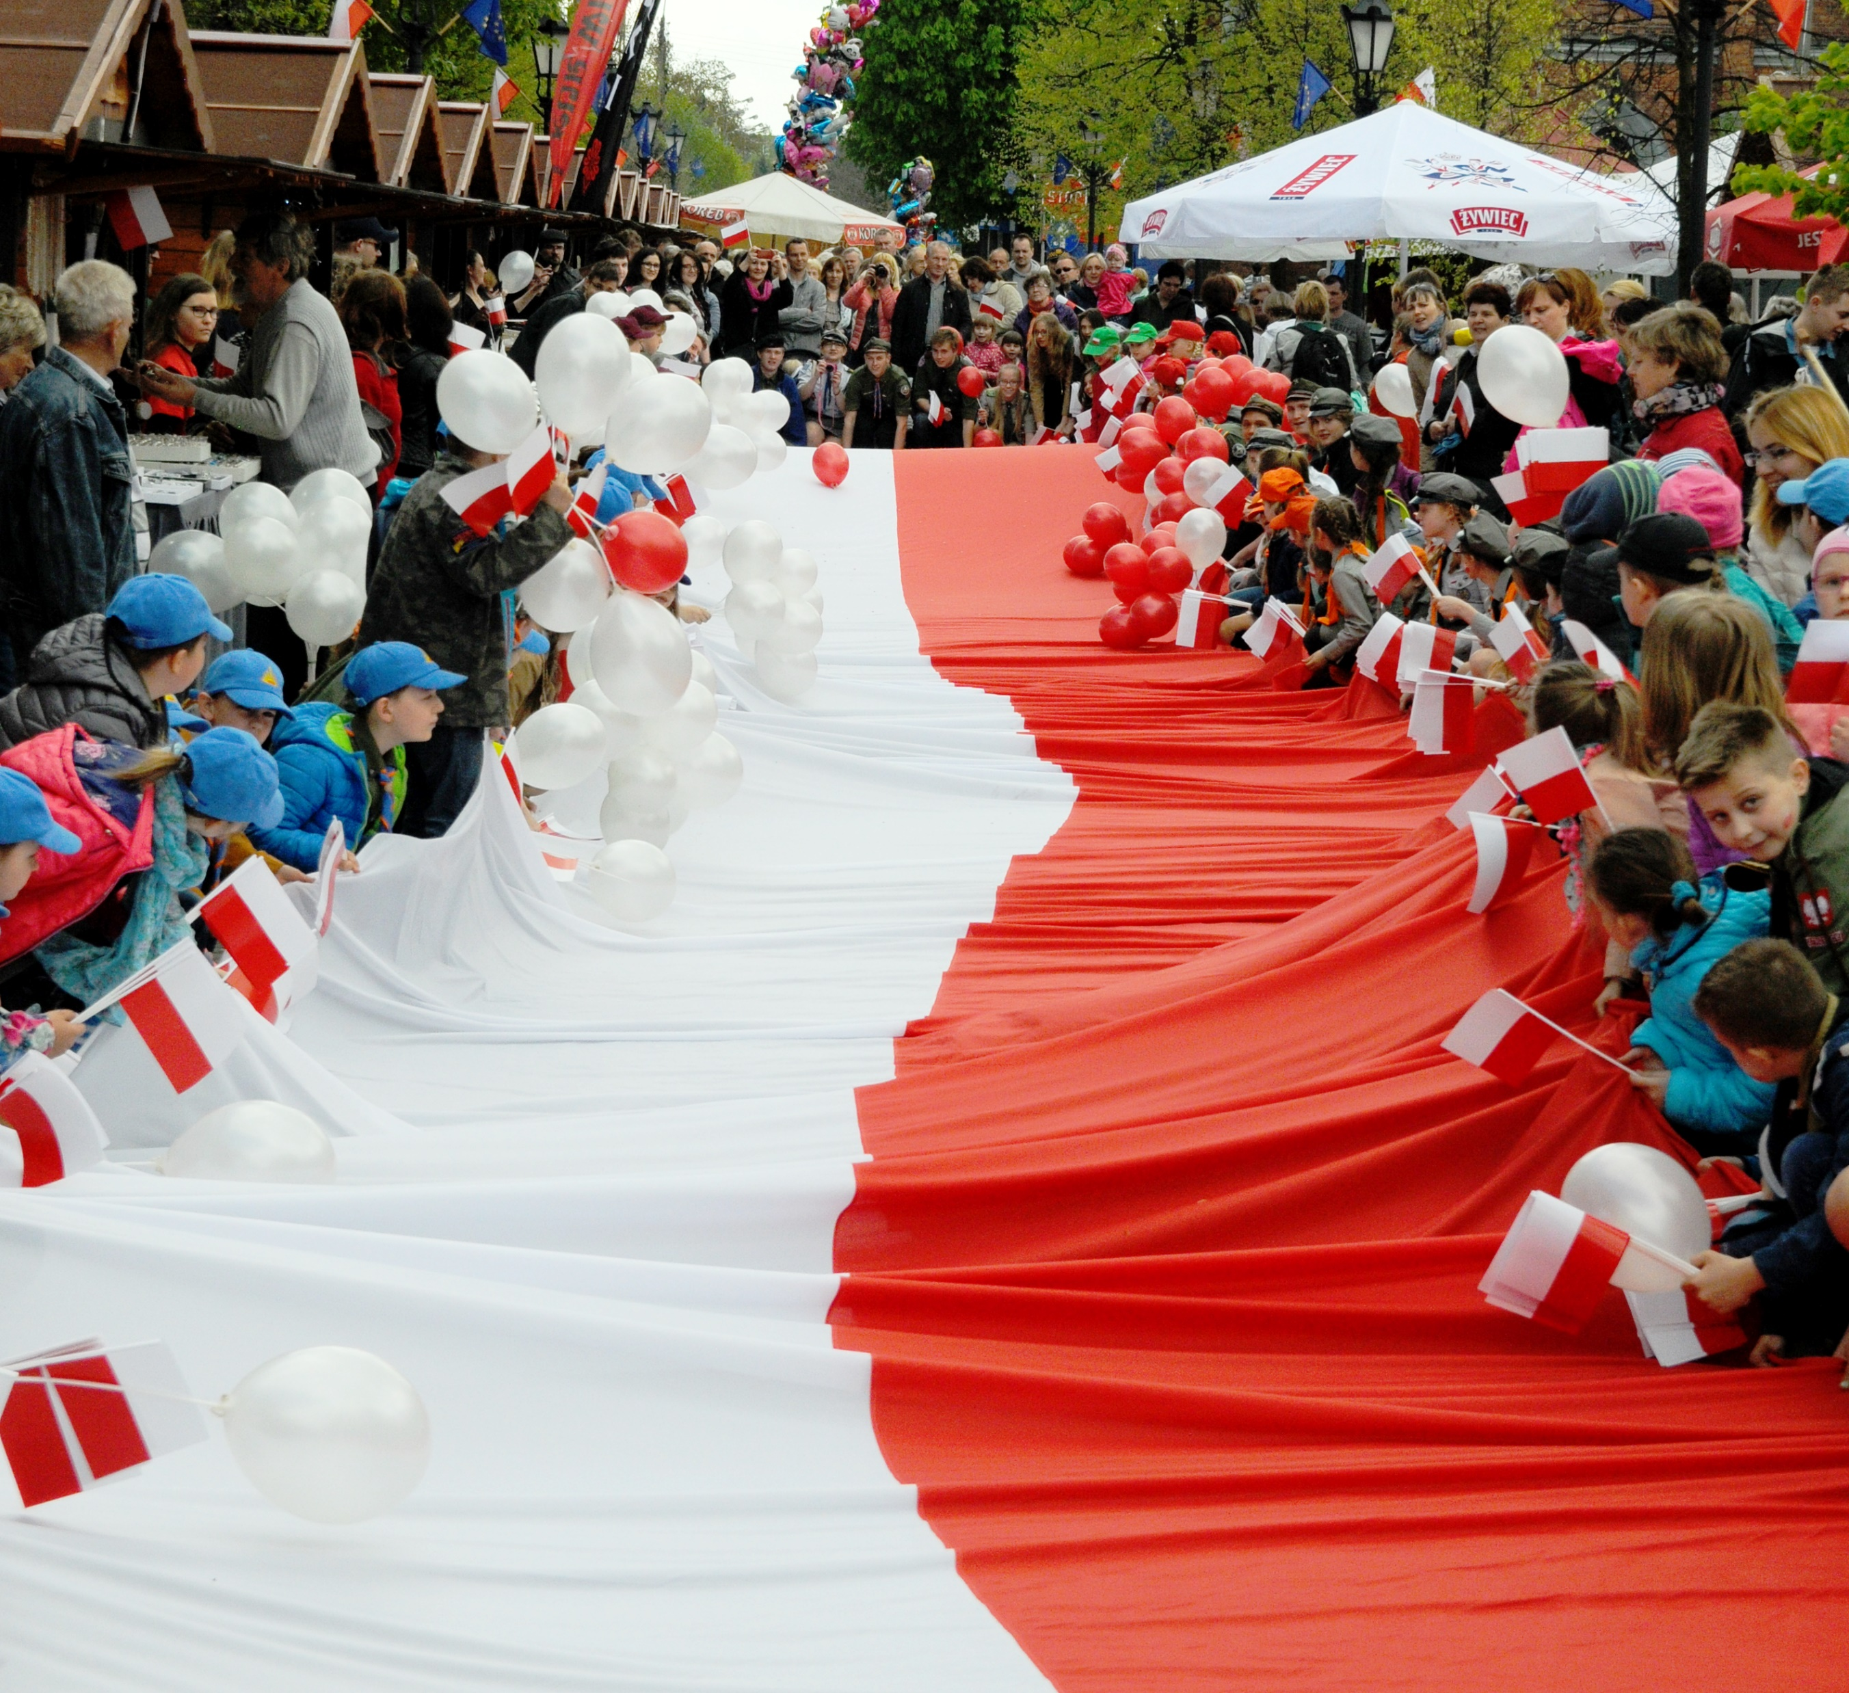
2 maja 2016 roku kutnowscy harcerze zorganizowali miejskie obchody Dnia Flagi Rzeczypospolitej Polskiej.
kutno.zhp.pl/dzień-flagi-rzeczypospolitej-polskiej

Slide 13
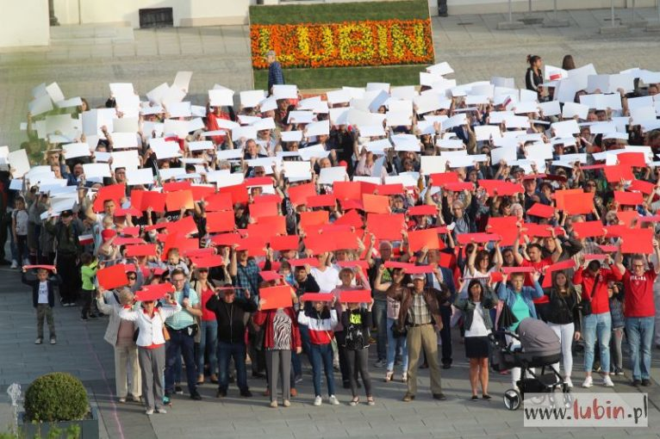
Mieszkańcy Lubina 2 maja 2019 r. stworzyli „żywą flagę”
https://www.lubin.pl/w-lubinie-powstanie-zywa-flaga-przylaczyc-sie-moze-kazdy/

Slide 14
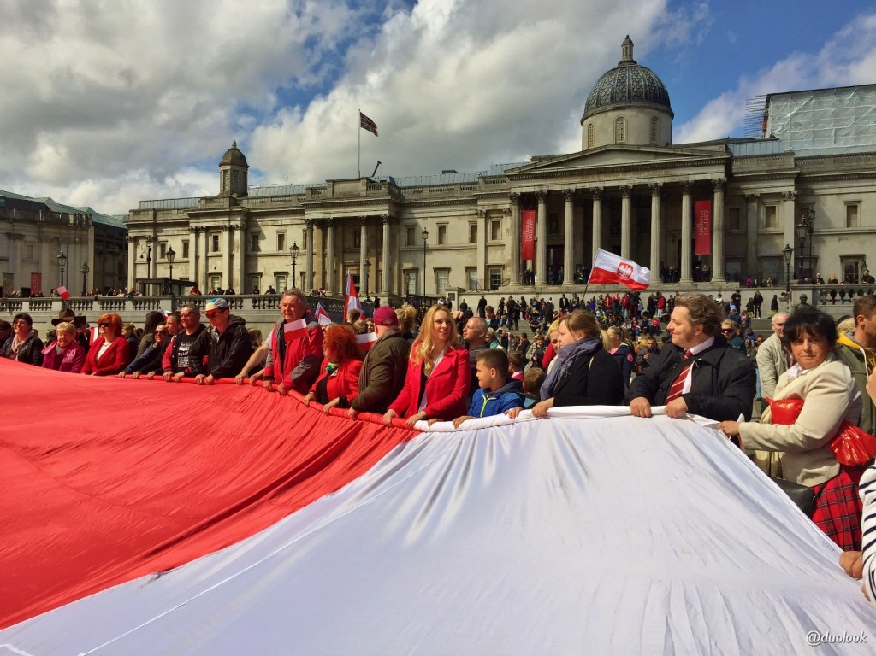
Dzień flagi obchodzony jest również za granicą Polski. Polacy świętowali w Londynie w 2016 r.
http://duolook.pl/dzien-flagi-w-londynie/

Slide 15
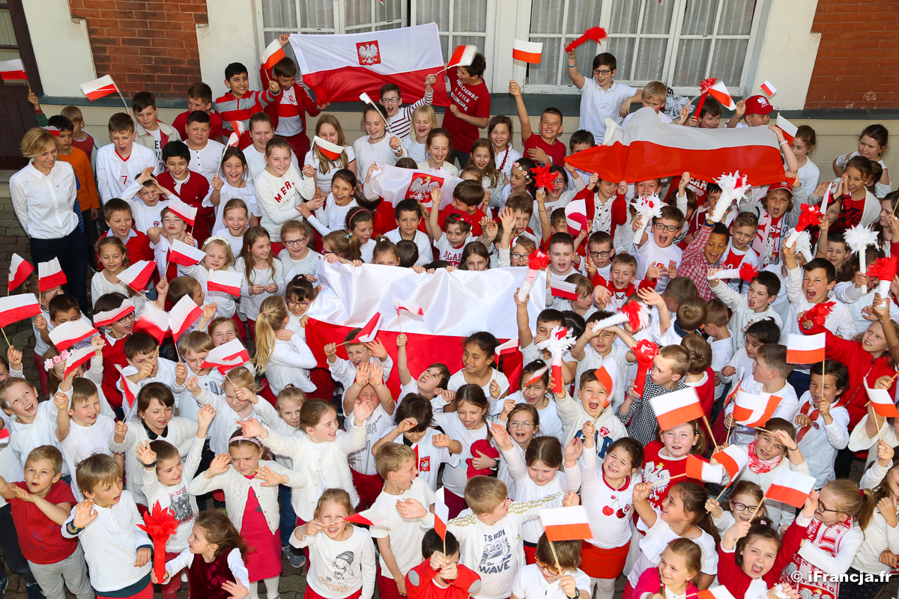
Dzieci świętują w polskiej szkole w Paryżu.
https://www.ifrancja.fr/iportal/dzien-flagi-rzeczypospolitej-polskiej-w-polskiej-szkole-w-paryzu-fotoreportaz/dzien-flagi-ifrancja-logo-32/

Slide 16
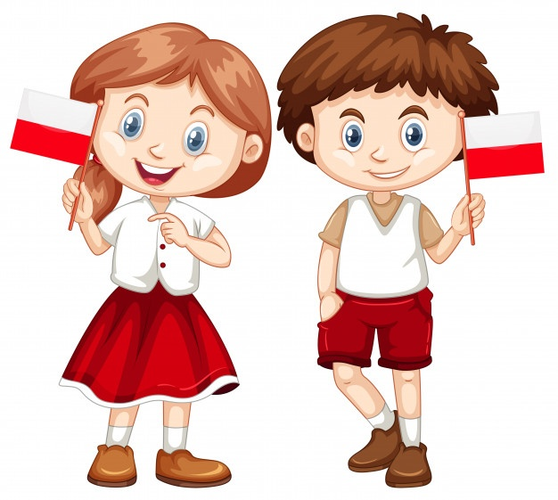
Każdy Polak dobrze wie, symbolem narodowym Polski flaga biało-czerwona jest!
https://pl.freepik.com/darmowe-wektory/szczesliwa-chlopiec-i-dziewczyny-mienia-flaga-polska_4820480.htm#page=1&query=polska%20flaga&position=7

Slide 17
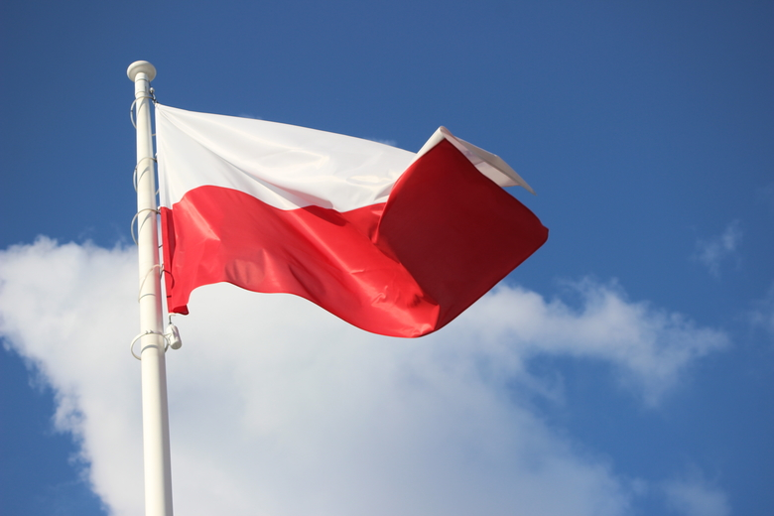
Pamiętajcie o tym, że flagę należy szanować, to ważna sprawa!
https://www.radiozet.pl/Co-gdzie-kiedy-jak/flaga-polski-pionowo-wymiary-z-orlem-z-godlem-czy-moze-wisiec-caly-rok

